Slide 1
МКДОУ «Детский сад №6 «Дюймовочка» город Людиново
Занятие на тему: «КУСТАРНИКИ»
старшая группа
Воспитатель: Тимашова И.Н.

Slide 4
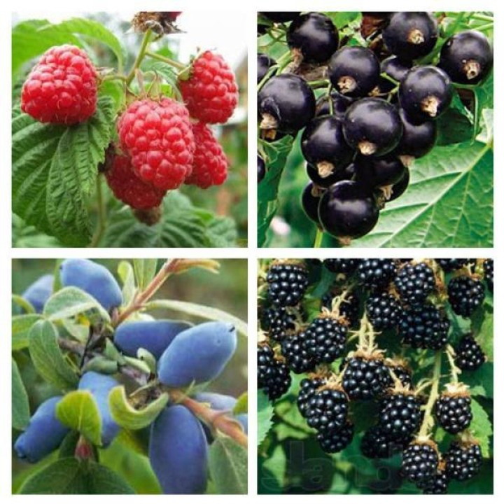

Slide 5
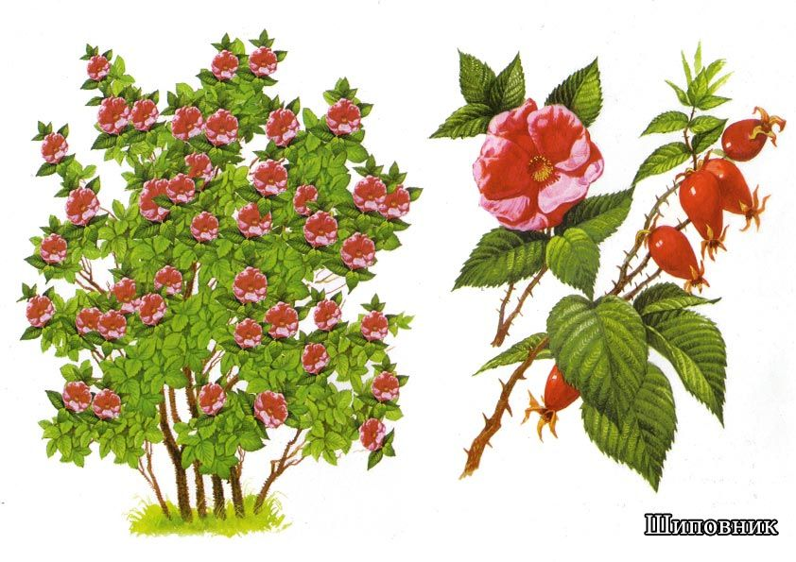
Посмотрите на его цветы, как они похожи на розу. Плоды шиповника всегда красного цвета, хотя цветы могут быть и белые и темно-розовые и розовые. Ствол кустарника покрыт мелкими, тонкими шипами, поэтому подходить к нему, чтобы собрать плоды, нужно очень осторожно. Плоды шиповника содержат большое количество витаминов и полезных веществ. Нам шиповник помогает при простуде, при отсутствии аппетита рекомендуют пить чай с шиповником.

Slide 6
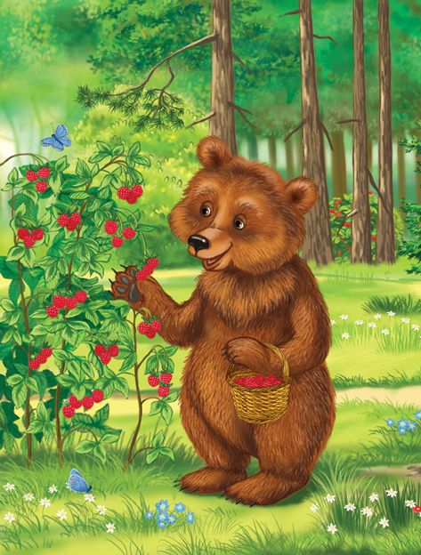
https://youtu.be/5lskSbsdeuQ

Slide 7
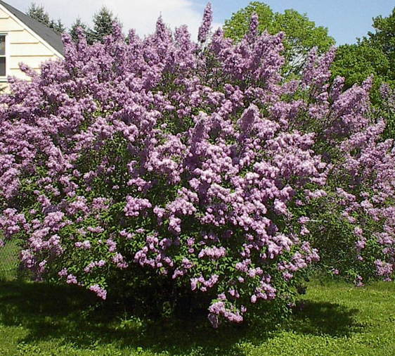
На листочках там и тут
Фиолетовый салют.
Это в теплый майский день
Распускается (сирень)

Slide 8
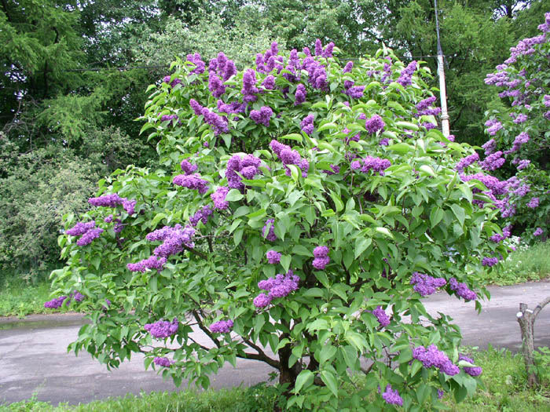
Сирень. Прекрасный кустарник, цветущий весной. Его цветки похожи на маленькие звездочки , собраны в крупные соцветия. Наиболее распространенные цвета: сиреневый, розовый и белый. Аромат сирени широко используют при изготовлении духов.

Slide 9
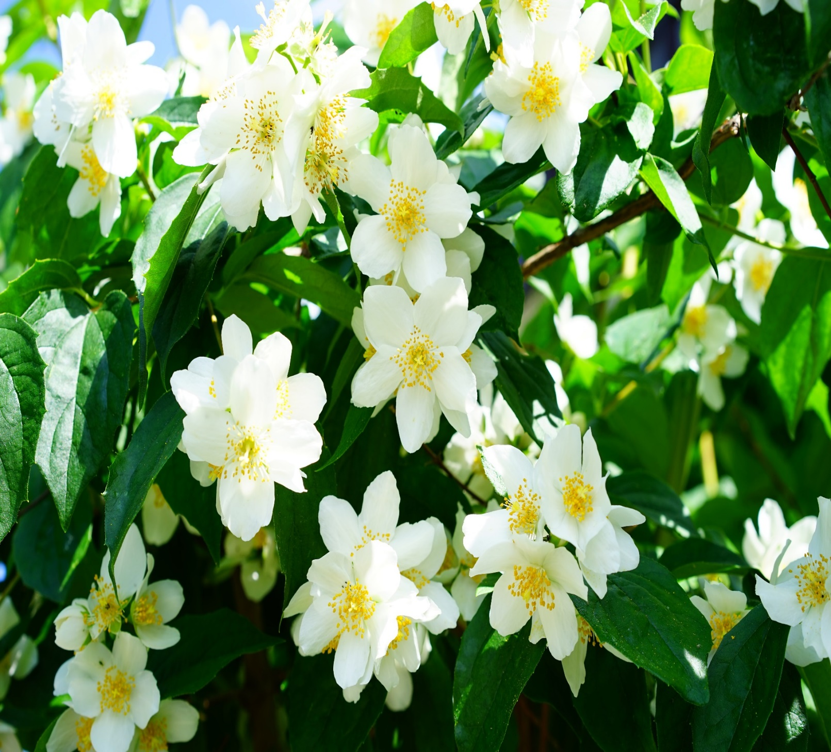
Как вечером пахнет жасмин
Плывет по двору аромат.
Сирени кусты отцвели,
Но снова дурманит нас сад.

Slide 10
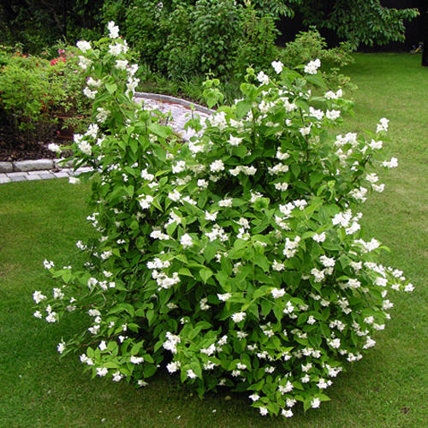
У жасмина очень нежный, сильный аромат. Его слышно за несколько метров от кустарника. Даже парфюмеры используют аромат из цветов жасмина для изготовления духов. Он зацветает в конце мая - в начале июня. У него белые цветы с желтой серединкой, среднего размера. По высоте куст жасмина примерно такой же как сирень.

Slide 11
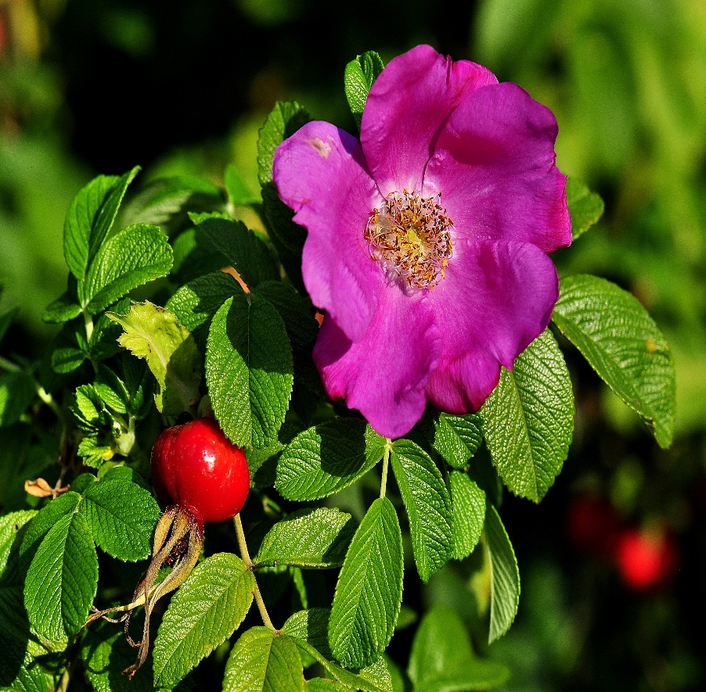
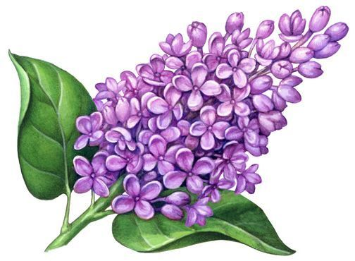
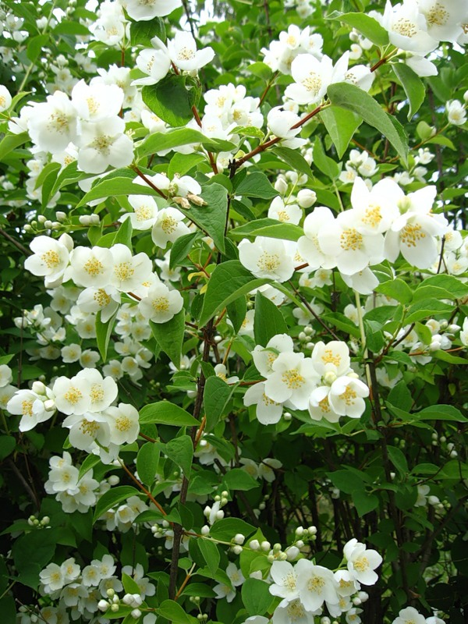
ШИПОВНИК СИРЕНЬ ЖАСМИН

